Slide 1
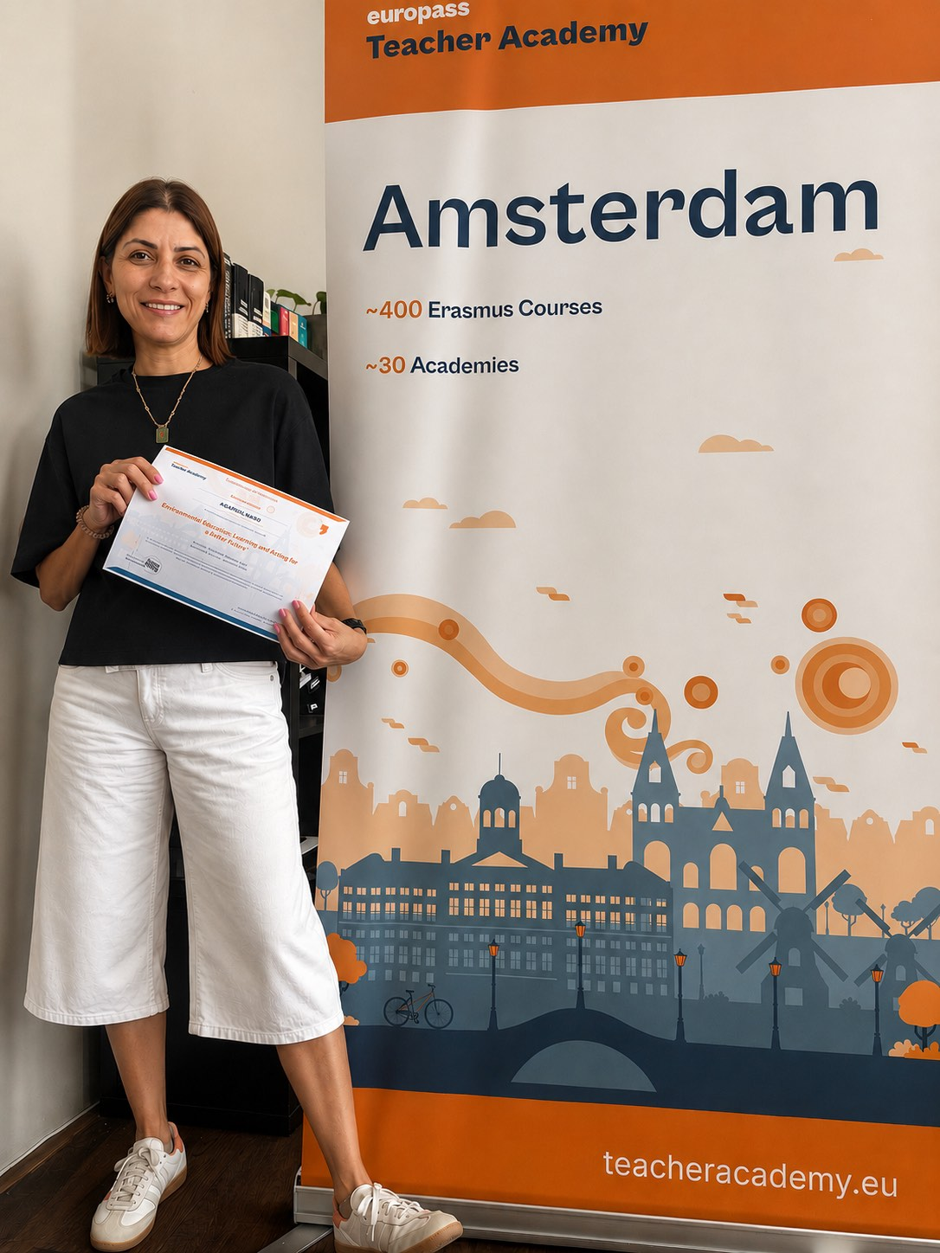
ERASMUS+ | ΑΜΣΤΕΡΝΤΑΜ | 27 ΙΟΥΛΙΟΥ – 1 ΑΥΓΟΥΣΤΟΥ 2026
Environmental Education: Acting and Learning
for a Better Future
Από την ευρωπαϊκή επιμόρφωση στη σχολική πράξη
Από την εκπαιδευτικό Νάσω Αγαπίου, Δημοτικό Σχολείο Τσερίου Β΄

Slide 2
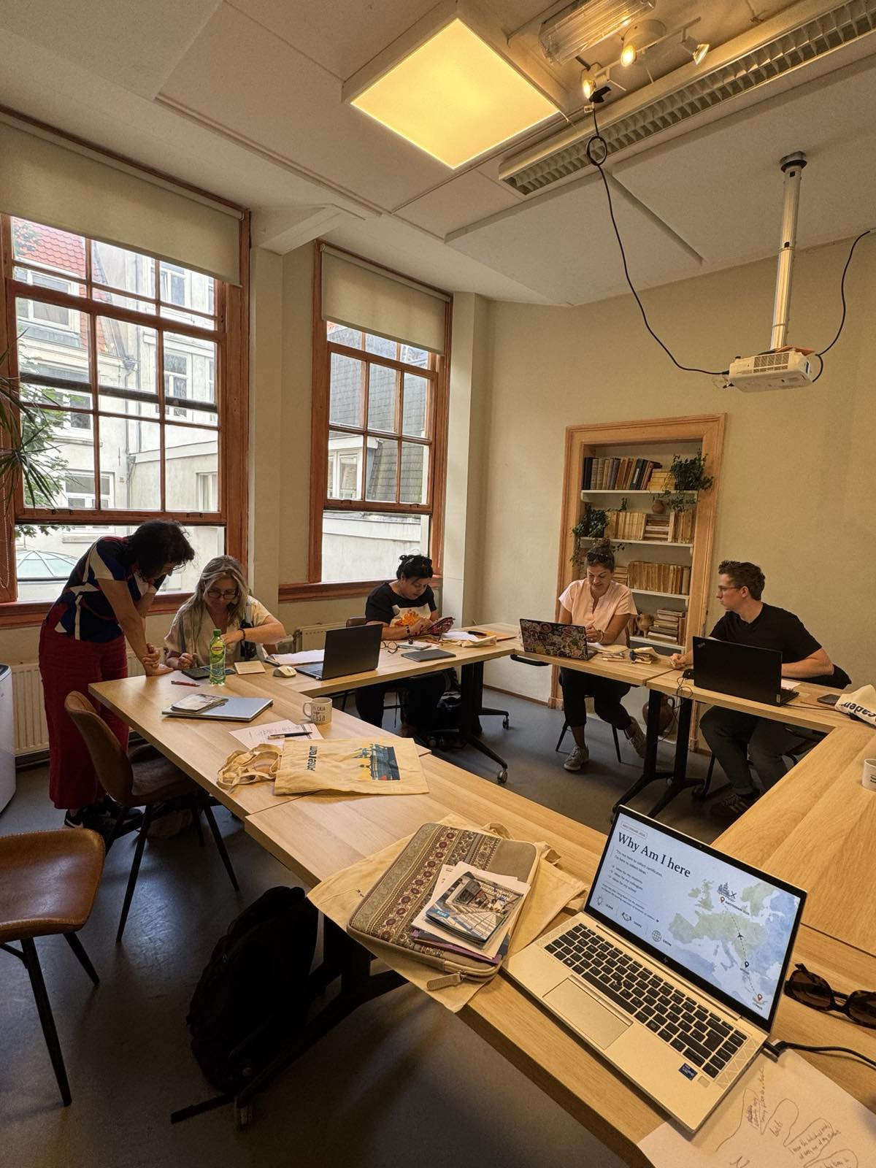




Τι είναι Περιβαλλοντική Εκπαίδευση;
Η Περιβαλλοντική Εκπαίδευση δεν περιορίζεται στην απόκτηση γνώσεων. Στόχος είναι τα παιδιά να αναπτύξουν περιβαλλοντική συνείδηση, υπευθυνότητα και διάθεση για δράση.
Κατανοώ
Κατανοώ το περιβάλλον και τις προκλήσεις του
Νοιάζομαι
Αναπτύσσω συναισθηματική σύνδεση με τη φύση
Δρω
Αναλαμβάνω υπεύθυνη δράση για αλλαγή
Κεντρικό μήνυμα: Δεν αρκεί να γνωρίζουν τα παιδιά. Θέλουμε να κατανοούν, να νοιάζονται και να δρουν.

Slide 3
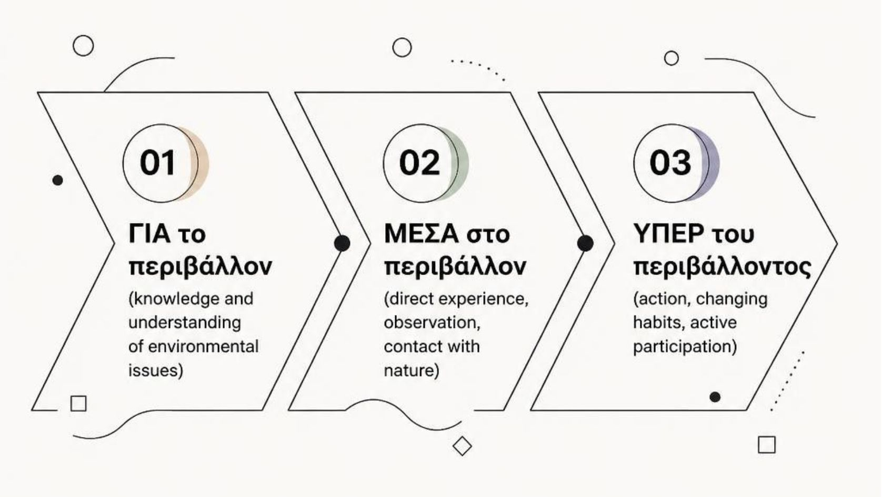
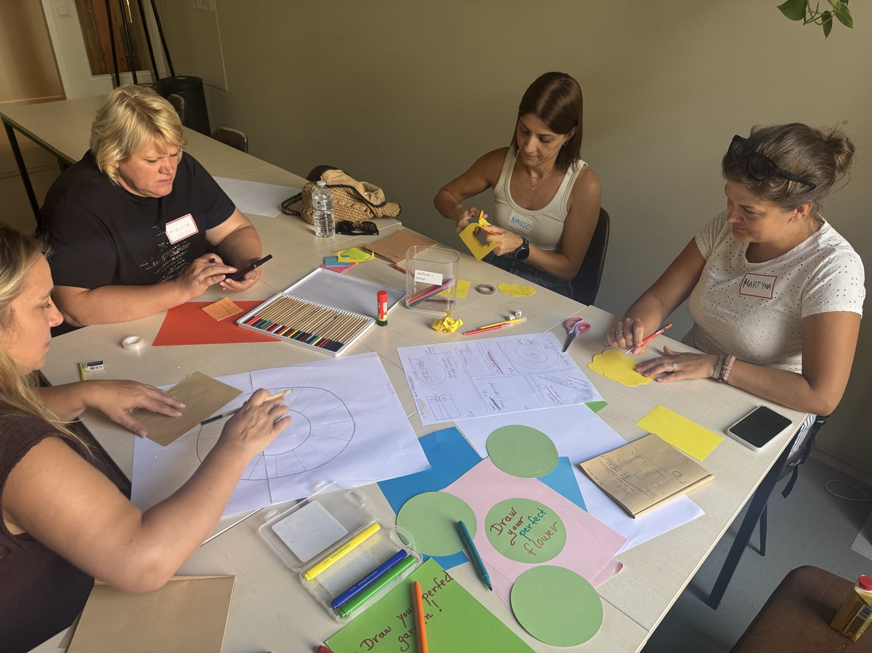
Μαθαίνουμε ΓΙΑ – ΜΕΣΑ – ΥΠΕΡ του περιβάλλοντος
Παράδειγμα: Οι Επικονιαστές
ΓΙΑ
Μαθαίνουμε για τη σημασία τους στο οικοσύστημα
ΜΕΣΑ
Τους παρατηρούμε στο φυσικό περιβάλλον του σχολείου
ΥΠΕΡ
Φτιάχνουμε χώρο με φυτά που τους προσελκύουν

Slide 4
Σύγχρονες Περιβαλλοντικές Προκλήσεις
Πλαστική ρύπανση
Υπερκατανάλωση & fast fashion
Βιοποικιλότητα & επικονιαστές
Τροφή & έδαφος
Κλιματική αλλαγή
Βιώσιμες μετακινήσεις
«Τι μπορεί να κάνει το σχολείο και τι μπορεί να κάνει το παιδί;»

Slide 5

Από τα Μεγάλα Προβλήματα στις Μικρές Πράξεις
Reduce
Reuse
Μείωση απορριμμάτων & πλαστικού μιας χρήσης
Επαναχρησιμοποίηση υλικών
Repair
Recycle
Επισκευή αντί απόρριψης
Ανακύκλωση & κομποστοποίηση
Παραδείγματα δράσεων στο σχολείο
Η αλλαγή δεν απαιτεί πάντα μεγάλες δράσεις — μπορεί να αρχίσει από μικρές καθημερινές συνήθειες.
Φυτεύσεις & σχολικός κήπος
Προστασία επικονιαστών & βιοποικιλότητας
Συζήτηση για υπερκατανάλωση & fast fashion
Μικρές εκστρατείες περιβαλλοντικής ενημέρωσης

Slide 6
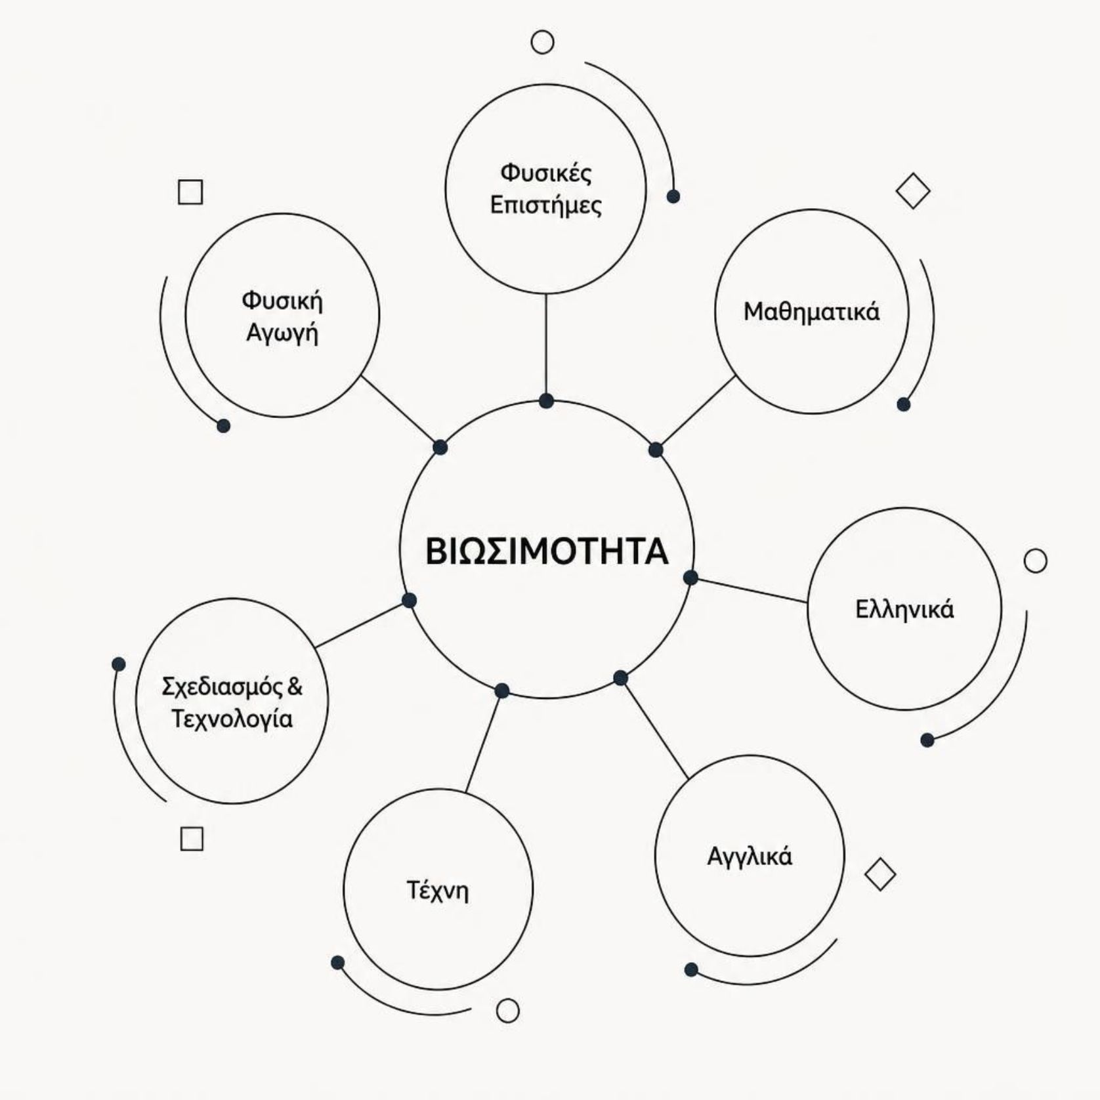
Η Βιωσιμότητα Μέσα σε Όλα τα Μαθήματα
Η Περιβαλλοντική Εκπαίδευση δεν χρειάζεται να είναι «ένα ακόμη μάθημα». Μπορεί να ενσωματωθεί σε όσα ήδη διδάσκουμε.
Παραδείγματα ενσωμάτωσης
1
Μαθηματικά
Καταγραφή & παρουσίαση δεδομένων για τα απορρίμματα
2
Γλώσσα / Αγγλικά
Δημιουργία αφίσας ή περιβαλλοντικής καμπάνιας
3
Τέχνη / Τεχνολογία
Δημιουργίες με επαναχρησιμοποιούμενα υλικά

Slide 7

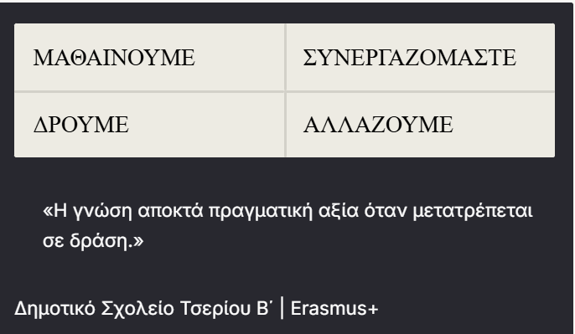
Από την Επιμόρφωση στην Τάξη μας
Επιμόρφωση
Διάχυση
Υλικό
Εφαρμογή
Υλικό διαθέσιμο για αξιοποίηση
Τράπεζα εκπαιδευτικού υλικού
Έτοιμα σχέδια μαθήματος
Ιδέες & δραστηριότητες για διαφορετικές τάξεις
Υλικό για προσαρμογή από το προσωπικό

